Slide 1
PODJELA PRAISTORIJE I METALNOG DOBA
Darija Radonjić
Anđela Raičević

Slide 2
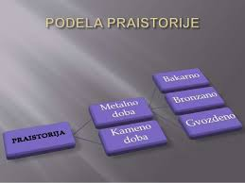
~Praistorija
Praistorija je vremenski period koji traje od trenutka kada je praistorijski čovjek počeo da izrađuje oruđe i oružje do pojave prvih pisama i dijeli se prema materijalu od koga su oruđe i oružje pravljenje i načinu njegove obrade na:
- starije kameno doba (paleolit)
- srednje kameno doba (mezolit)
- mlađe kameno doba (neolit)
bakarno doba
- metalno doba: bronzeno doba
gvozdeno doba

Slide 3
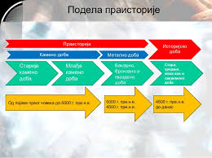
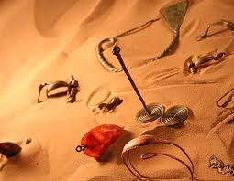
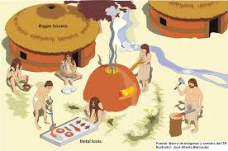
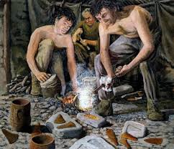
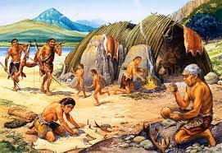
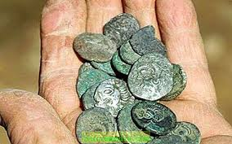
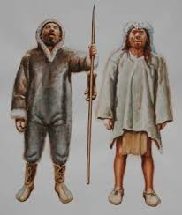
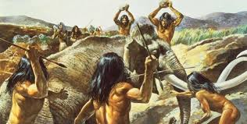
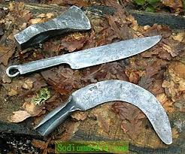
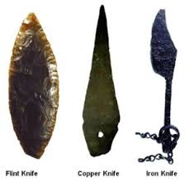

Slide 4
~Metalno doba
Metalno doba je kao i kameno doba deo triperiodnog sistema, koji je epohalni model predstavlja tog razdoblja ljudske istorije u kojem se čovjek odvaja od kamena, i počinje od metala da izrađuje prvo oruđe, oružje i predmete svakodnevne upotrebe.
Metalno doba
Bakarno doba
Bronzeno doba
Gvozdeno doba

Slide 5

~HVALA~

